Slide 1
Ključni pojmi iz geometrije na RP (izročki za predavanja študentom razrednega pouka pri predmetu Didaktike matematike 1, T. Hodnik)
Vsebina: geometrijski objekti in njihove lastnosti (liki, telesa, črte, točke), transformacije, tlakovanje ploskve

Slide 2
Uvod
Matematična vsebina geometrija:
omogoča raziskovanje fizičnega sveta (evklidska geometrija ustrezno opisuje naš fizični svet),
se ukvarja z vizualizacijo, risanjem in konstruiranjem figur (poševna projekcija, konstrukcija likov z danimi podatki, kotov…),
omogoča reprezentacijo pojmov v matematiki, ki sami po sebi niso vizualni (npr. izpeljava pravila za vsoto zaporednih naravnih števil, sodih števil, lihih števil…),
je primer matematičnega sistema (evklidska, neevklidske geometrije) in
razvija (med drugim) občutek za estetiko (vzorci iz likov, pokrivanje ravnine (npr. Escher)…).

Slide 3
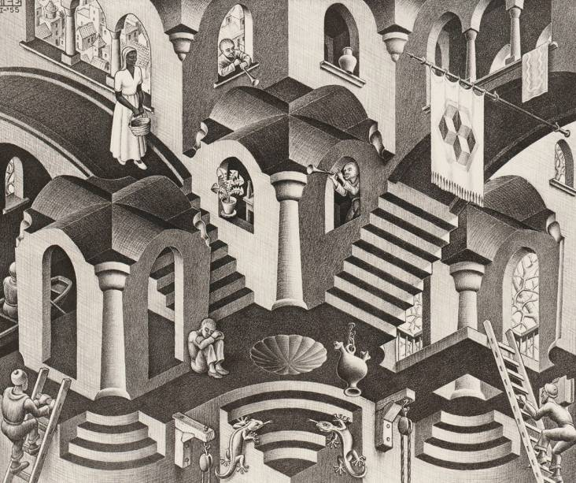
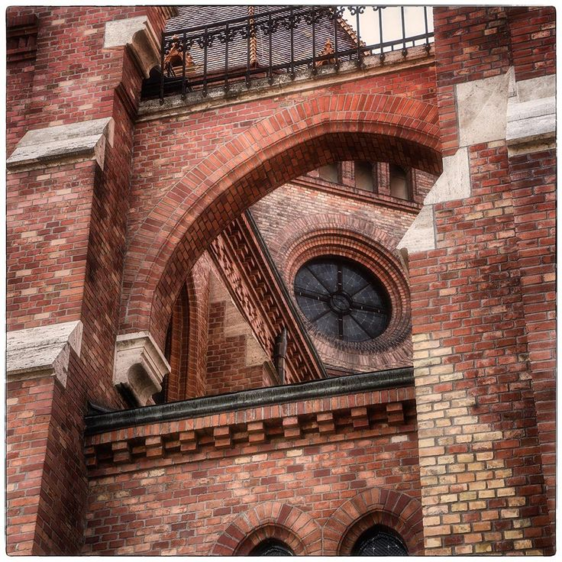
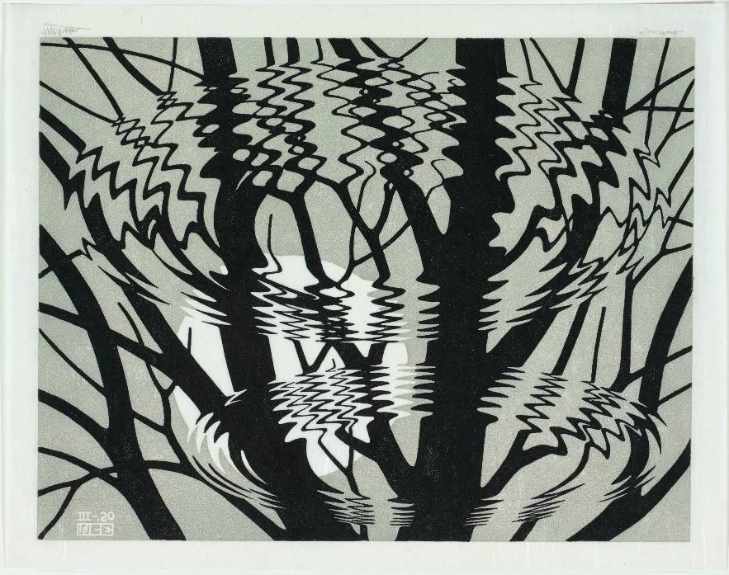
Escher (vir: maurits cornelis escher umetnine - Bing images)

Slide 4
Objekti v geometriji
Geometrijski liki
Geometrijski lik je omejen del ravnine.
Opisovanje likov
Posebnosti pri opisovanju likov
likov ne moremo opredeliti na osnovi naših miselnih predstav videza (npr. enakostranični, raznostranični trikotnik)
definicija likov je lahko izključujoča ali vključujoča (npr. enakokraki trikotnik ima dve stranici enako dolgi: ali natanko dve enako dolgi ali vsaj dve enako dolgi – prvi pomen je izključujoč, drugi vključujoč)
poimenovanje likov je lahko zelo specifično ali pa zelo široko (poimenovanje ‚kvadrat‘ je zelo specifično, poimenovanje štirikotnik pa zelo široko)
Notes:
Pri A izvedi dejavnosti na geoplošči (št. vseh kvadratov, število različnih trikotnikov)

Slide 5
b. Terminologija za opisovanje likov: stranica, oglišče (pri geometrijskih telesih: rob, ploskev, oglišče)
Večkotnik: eden najbolj splošnih poimenovanj, čeprav ne vključuje vseh likov, npr. kroga
Trikotnik je prav tako zelo splošno poimenovanje (lahko je enakostranični, enakokraki, pravokotni, topokotni trikotnik, ostrokotni trikotnik)
Štirikotnik je prav tako splošno poimenovanje (čeprav je podobno splošno poimenovanje kot trikotnik, pa v šoli ni prisoten)
- Specifični štirikotniki: pravokotnik, kvadrat, paralelogram, deltoid, romb, trapez
Notes:
Opiši vsakega od likov

Slide 6
c. Hierarhija med izbranimi štirikotniki: privzemimo vključujoče definicije in na osnovi opisov utemeljimo vsebovanost ene skupine štirikotnikov v drugi.
č. Drugi večkotniki
(pravilni) pet-kotnik, šest-kotnik, sedem-kotnik, osem-kotnik
Pravilni večkotniki imajo enako dolge stranice in enako velike kote.
Bi lahko imel šest-kotnik enako dolge stranice, ne pa enako velikih kotov? Primer?
d. Krog
Notes:
Pri hierarhiji štirikotnikov prikaži: kvadrat, pravokotnik, paralelogram, trapez (izpostavi poem prve relacije v OŠ)

Slide 7
e. Simetrija
Simetrija je transformacija, pri kateri se videz ohrani.
Osna simetrija je lastnost ravninskega lika, ki se pri zrcaljenju preslika sam nase.
Lik, ki se pri zrcaljenju preko točke preslika sam nase, je središčno simetričen.
Če se pri zasuku lik preslika sam nase, je rotacijsko simetričen.
Poglejmo simetrije na različnih primerih.
Notes:
Za primere vzemi črke na začetku. Pri črki H prikaži rotacijsko simetrijo, ki je reda 2. Izpeljite povezavo med osno in rotacijsko.

Slide 8
f. Še druge transformacije
- Vzporedni premik – enak lik na novi poziciji (levo, desno, navzgor, navzdol)
- Povečava
Izdelajmo primer na kvadratni mreži.
Notes:
Ta primer na kvadratni mreži naj bo tri kvadrati, na spodnjem delu tretjega je na desni strani pol kvadrata (kot v puščico)

Slide 9
g. Skladnost
Lika sta skladna, če sta enaka po obliki in velikosti (če se natanko prekrivata).
Zakaj je potrebno pojasnilo v oklepaju glede skladnosti?

Slide 10
h. Pokrivanje ravnine (angl. tessallation)
Pokrivanje ravnine bi poenostavljeno lahko imenovali ‚tlakovanje‘. Z liki lahko tlakujemo, če z njimi lahko pokrivamo ploskev na način, da se liki popolnoma stikajo (med njimi ni nepokritih mest na ploskvi).
- Tlakovanje ploskve s skladnimi pravilnimi večkotniki
S katerimi pravilnimi večkotniki lahko tlakujemo ploskev?
Koliko pravilnih večkotnikov se stika v skupnem oglišču? Od česa je to odvisno?
Notes:
Spomni na 6, 3,3,3 3

Slide 11
Zanimivo (npr. za dodatni pouk pri matematiki)
- Tlakovanje ploskve z med seboj neskladnimi pravilnimi večkotniki
Tako tlakovanje sestavljajo različni pravilni večkotniki. Kako bi bilo videti tako tlakovanje s šestkotnikom, kvadratom in trikotnikom?
Vzorce tlakovanj zapišemo kot npr. 3, 6, 3, 6 (trikotnik, šest-kotnik, trikotnik, šest-kotni); 3, 4, 6, 4. Narišite. Lahko poiščete še kakšen vzorec tlakovanja?

Slide 12
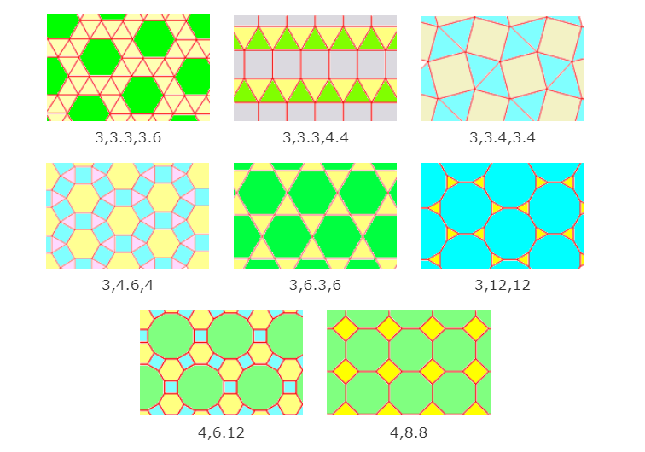

Slide 13
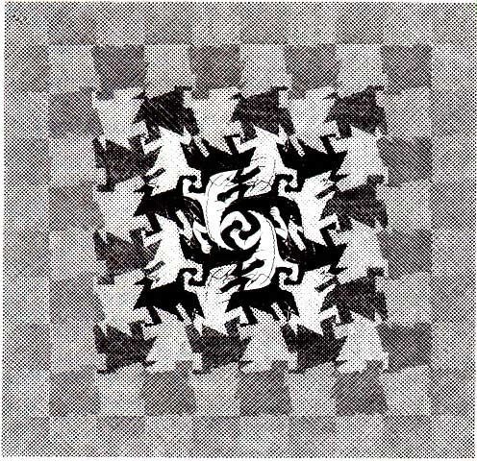
Tlakovanje ploskve in likovna umetnost
Vir slike: Escher Gallery Picture 5 (tessellations.org)
Kako izdelamo poljubno enoto vzorca, s katero tlakujemo ploskev:
M.C. Escher - How To Create A Tessellation - YouTube

Slide 14
2. Geometrijska telesa
Geometrijsko telo je omejen del prostora.
a. Dve ključni skupini oglatih geometrijskih teles: prizme in piramide
Prizme: kocka, kvader, tri-strana prizma, šest-strana prizma
Piramide: poimenovanje je odvisno od osnovne ploskve (3- strana piramida, 4-strana piramida…)
Okrogla geometrijska telesa: krogla, valj, stožec
Platonsko telo: oglato geometrijsko telo, ki ima za stranske ploskve med seboj skladne pravilne večkotnike. Vseh platonskih teles je 5: kocka, tetraeder, oktaeder, dodekaeder (dvanajsterec), ikozaeder (dvajseterec)
Notes:
Dodekaeder je iz petkotnikov, ikozaeder iz trikotnikov kot tudi tetraeder in oktaeder

Slide 15
Najstarejše modele pravilnih poliedrov, ki izhaja iz neolitske kulture in so stari okrog 4000 let, hranijo v enem od oxfordskih muzejev.
Zanimivo:
Pravilne poliedre so pitagorejci, ki so bili tudi mistiki, povezovali z nastankom sveta: iz kocke je nastala zemlja, iz piramide ogenj, iz oktaedra zrak, iz ikozaedra voda in iz dodekaedra vesolje.

Slide 16
č. Mreže geometrijskih teles
mreže kocke (11)
narišite dve različni mreži za oktaeder
mreže okroglih teles

Slide 17
3. Črte in točke
Črte so enodimenzionalni objekti v geometriji, točke so nič-dimenzionalne.
- Različna poimenovanja ravnih črt: premica, dotikalnica, mimobežnica, sekanta, simetrala, poltrak, daljica, stranica, rob (pri oglatih telesih), tetiva, premer, polmer…
Različna poimenovanja točk: krajišče, središče, oglišče…
4. Kot: dva poltraka, ki se stikata v izhodiščih, razdelita ravnino na dva kota.
Izdelajmo Carrollagramza prikaz različnih črt (ravna/ni ravna; sklenjena/ni sklenjena)

Slide 18
Geometrijski problemi:
Matematična ‚čipka‘ – prostorska predstavljivost
Število diagonal v večkotniku
Največje število pravih kotov v posameznem večkotniku
Posredovanje navodil – uporaba ustrezne matematične terminologije

Slide 19
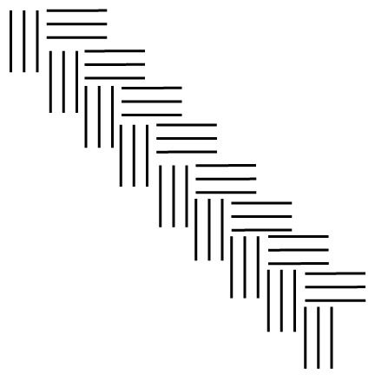
Oblikujte navodilo za risanje spodnjega vzorca

Slide 20
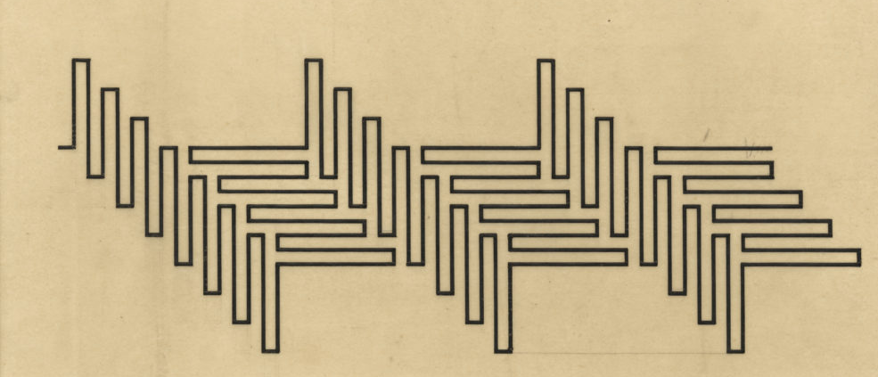
Waclaw Szpakowski (1883 – 1973)

Slide 21
